Slide 1
7주차
세상을 알아가는 과정
세상의 변화를 발견하고, 자신의 언어로 정의하는 시간

Slide 2
Copyright
본 자료는 동그라미재단의 지원으로 개발되었으며, 저작권과 일체의 사용권리는 “어썸스쿨”에 있습니다.
Creative Commons License의 "저작자표시-비영리-변경금지(CC BY-NC-ND)"에 따라 비영리 목적의 경우 사용 가능합니다.
http://creativecommons.org/licenses/by-nc-nd/4.0/

Slide 3
CONTENT
01. Check - In
02. 세상 꿰뚫기
03. 테마 정하기
04. 갤러리 투어
05. EVERNOTE 기록

Slide 4
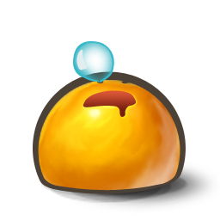
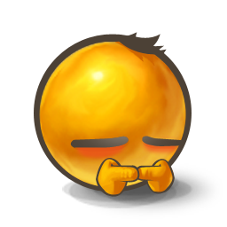
Check - In
오늘 내 기분을 점수로 표현하면?
1 2 3 4 5 6 7 8 9 10
7점보다
높은 이유
ex
9점보다
낮은 이유

Slide 5
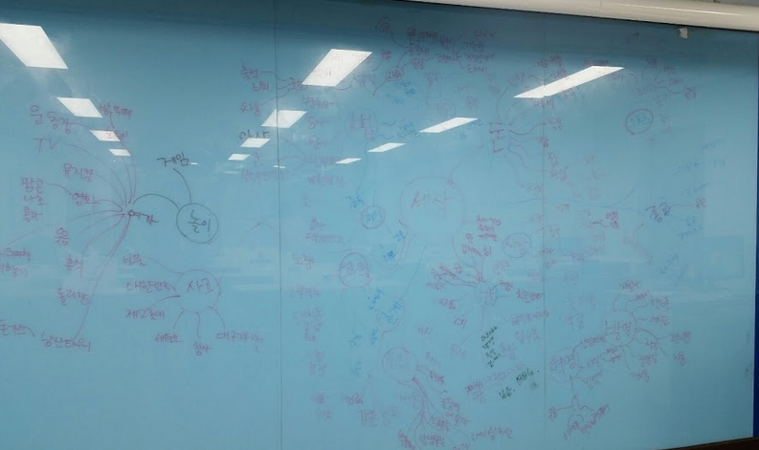
세상 되짚기
첫 시간에 그린 마인드맵
사진 넣기

Slide 6
세상 되짚기
나에게 이란?
나에게 이란?
나에게 이란?
나에게 이란?
나에게 ‘세상’ 이란 어떤 의미인가?

Slide 7
세상 꿰뚫기
지금까지 다룬 전체 주제를 관통하는
새로운 통찰 끌어내기

Slide 8
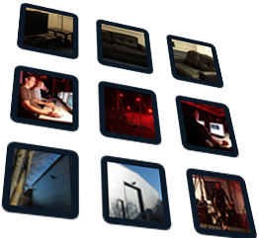
세상 공유하기
공유회 테마 정하기

Slide 9
EVERNOTE
나는 어떤 방법으로 세상의 에 변화를 줄 수 있을까요?

Slide 10
우리의 주제들
내가 궁금한 세상은?
01
조 이름
조 이름
조 이름
조 이름
02
03
04
①
②
③
④
⑤
⑥
⑦
①
②
③
④
⑤
⑥
⑦
①
②
③
④
⑤
⑥
⑦
①
②
③
④
⑤
⑥
⑦

Slide 11
갤러리 투어
다른 조의 세상은?

Slide 12
다음시간 안내
발견
정의
공유
8주차 : 우리의 세상 공유하기
장소 : 동그라미 재단 나눔의 방
일시 : 2월 12일 (목) 2- 5 pm

Slide 13
Main Title
Awesome School subtitle
Thank You

